Slide 1
Урок русского языка в дистанционном образовании
Подготовила учитель русского языка и литературы МОУ «СШ№37 г.Макеевки» Сайкович Т.М.
2021

Slide 2
Дистанционные образовательные технологии
Дистанционные образовательные технологии включают в себя разнообразные электронные информационные и образовательные ресурсы, информационные и телекоммуникационные технологии, соответствующие технологические средства, дающие возможность обучающимися освоить образовательные программы в полном объеме независимо от места нахождения обучающихся.
Целью использования дистанционных образовательных технологий в классической системе обучения является возможность обеспечить доступность качественного образования для обучающихся, когда место проживания, социальное положение и состояние здоровья могут повлиять на доступность образования.

Slide 3
Дистанционные образовательные технологии
Виды работы
Использование дистанционных образовательных технологий – это качественно новый уровень взаимодействия между учителем и обучающимися.
Современное общество требует активную личность, способную ориентироваться в бесконечном информационном потоке, нацеленную на непрерывное саморазвитие и самообразование.
На педагога возлагается новая функция – роль проводника знаний, помощника и консультанта.
Знание уже выступает не как цель, а как способ развития личности.
работа с учебником, письменные работы в тетрадях, устный опрос
выполнение и создание иллюстраций, чтение, пересказ, анализ текста
чтение наизусть, выполнение различных творческих работ

Slide 4
Задачи дистанционного образования
- повышение учебной мотивации;
- развитие у учащихся познавательной активности;
- развитие самостоятельности в учебном процессе обучающихся;
- использование технических возможностей компьютера и сети Интернет

Slide 5
Опыт применения дистанционных технологий
- Для обучающихся становится доступной «перекрестная» информация, так как открывается возможность обращения к альтернативным источникам информации при использовании технических возможностей компьютера, ресурсов сети Интернет.
- Индивидуализация процесса обучения, которая предполагает организацию разнопланового сопровождения и поддержки учащихся со стороны педагога.
- Повышение качества и доступности образовательного процесса ввиду возможности использования автоматизирован-ных обучающих и тестирующих систем, заданий для самоконтроля
- Развитие творческого и интеллектуального потенциала учащихся за счет повышения самоорганизации, взаимодействия с современной компьютерной техникой.
Система цифровых инструментов
Электрон-ные формы учебников
Онлайн-сервисы
Образовательные технологии
Образовательные
платфор-мы

Slide 6
Дистанционное обучение имеет ряд принципов
Принцип интерактивности. Данный принцип основан на том, что в процессе обучения ученики и педагоги между собой общаются посредством информационных и телекоммуникационных технологий. Принцип стартовых знаний. Для того, чтобы процесс дистанционного обучения был эффективным каждый ученик должен иметь начальный уровень подготовки в плане работы с ПК и иным техническим обеспечением, а также навыками работы в сети Интернет. Принцип индивидуализации. Данный принцип предполагает, что темп учебного процесса, время проведения занятий и т.п. определяется каждым учеником (студентом) самостоятельно, исходя из своих возможностей и потребностей. В процессе освоения учебного материала, возможна корректировка индивидуального плана, по итогам контрольных срезов. Принцип идентификации. Данный принцип на сегодняшний день является наиболее актуальным, так как дистанционное обучение предоставляет больше возможностей для фальсификации (выполнение заданий другим человеком). Именно поэтому много сил со стороны дистанционного учебного заведения направлено на осуществление контроля самостоятельности обучения учениками (студентами). Принцип регламентности обучения. Данный принцип основан на том, что дистанционное обучение для его оптимизации должно осуществляться на основании строгого регламента времени освоения дисциплин, путем введения графика самостоятельной работы. Принцип педагогической целесообразности применения средств новых информационных технологий. Данный принцип является ведущим педагогическим принципом дистанционного обучения. Несмотря на то, что процесс дистанционного обучения предполагает использование инновационных технологий и средств, использование их должно быть в рамках разумности и целесообразности. Принцип обеспечения открытости и гибкости обучения. Данный принцип дистанционного обучения означает, что на сегодняшний день дистанционное обучение открыто и доступно практически для всех людей без ограничений по возрасту, начальному образовательному цензу, а также без вступительных испытаний. То есть дистанционное обучение является максимально доступным. Таким образом, дистанционное обучение, основано и реализуется на ряде педагогических принципов, которые в свою очередь связаны между собой и порой проникают один в другой. Принципы профессионального обучения

Slide 7
Дистанционные формы обучения
Дистанционные формы обучения на уроках русского языка в школе, безусловно, применять можно, но лишь как дополнительный компонент традиционного обучения, либо в исключительных случаях, если по каким-то причинам обучающимся недоступна традиционная форма получения знаний.
Дистанционное обучение (ДО) —
взаимодействие учителя и учащихся между собой на расстоянии, реализуемое специфичными средствами Интернет-технологий или другими средствами, предусматривающими интерактивность.
Современное дистанционное обучение строится на использовании следующих основных элементов: среды передачи информации (почта, телевидение, радио, информационные коммуникационные сети), методов, зависимых от технической среды обмена информацией.
Дистанционное обучение позволяет:
проводить обучение большого количества человек; повысить качество обучения за счет применения современных средств, объемных электронных библиотек; создать единую образовательную среду.

Slide 8
Дистанционное обучение как положительное явление
* даёт возможность обучающимся в спокойной обстановке изучать качественно отобранный материал;
* помогает работать с неуспевающими и одарёнными учащимися, с детьми, находящимися на домашнем обучении, с учениками, которые часто болеют, то есть со всеми, кому требуется дополнительное внимание учителя, можно работать дистанционно.
* В процессе такой работы дети приобретают вкус самостоятельного обучения. А если у них есть мотивация, то эффективность такого ДО возрастает многократно. * *Дистанционная форма обучения могла бы выступить серьезным конкурентом для всякого рода репетиторства при поступлении в высшие учебные заведения.
Дистанционное обучение может реализовываться в онлайн- и офлайн-режиме (так называемые, электронные кейсы). Важный аспект дистанционного обучения – сохранение коммуникации между участниками учебного процесса.
Если используется методика синхронного дистанционного обучения, то преподаватель и его ученики общаются онлайн.
Если же применяется методика асинхронного дистанционного обучения, то общение между учеником и преподавателем уже происходит офлайн, то есть посредством отправки электронных писем

Slide 9
При обучении русскому языку могут использоваться следующие формы ДО:
Чат-урок – урок, который проходит с использованием чат-технологий (например, skype, zoom). Это видео-конференция. Все обучающиеся, имеющие доступ к чату, могут одновременно учиться, общаться с учителем.
Веб-урок – дистанционный урок, семинар, конференция, практикум. Для такого урока используется специальный веб-форум – форма работы учеников на определенную тему или по какой-то проблеме путем оставления записей на сайте (например, учителя), на котором установлена соответствующая программа. Задания могут выполняться на протяжении более длительного срока. В процессе работы происходит живое конструктивное общение как между учителем и учеником, так и между учениками.
Урок с использованием видеоконференцсвязи – урок проходит в режиме реального времени.
Индивидуальная консультация.

Slide 10
Система личных сообщений - по формату приближена к электронной почте, предназначена исключительно для пользователей системы. Входящие и исходящие сообщения каждого пользователя отображаются на его рабочей странице. Переписка носит конфиденциальный характер: кроме отправителя и адресата, она никому не доступна.
Рабочие листы, инструктивные карты (например, google формы), которые позволяют обучающимся давать как развернутые ответы на предложенные вопросы, так и выбрать правильный ответ из нескольких предложенных.
Интерактивные тренажеры помогают обучающимся быстрее и глубже освоить учебный материал.
Интерактивные тесты помогают учителю своевременно контролировать уровень усвоения материала. Обучающиеся могут сразу ознакомиться с результатами.

Slide 11
Изложения, сочинения, диктанты в процессе дистанционного обучения
Изложение может быть с творческим заданием, сжатым. Можно предложить работу с текстом, главное, чтобы учитель поставил перед учеником конкретную задачу, какой именно текст должен получиться в итоге.
С сочинением сложностей не возникает. Ученик, получив информативную карту, справится с этим заданием. Старшеклассникам можно предложить сдавать работу в виде документа. Диктант можно дать во время онлайн-урока, после которого обучающиеся отправляют фотографию или скан на почту учителя в течение оговоренного заранее времени (предположим, 5-10 минут).
Оптимальным в преподавании русского языка при дистанционной форме обучения является чередование онлайн-уроков и электронных кейсов.

Slide 12
Особенности дистанционного обучения:
«Крючки» внимания
Мотивация Дистанционное обучение предполагает от ученика наличие мотивации к получению знаний и навыков
Способность к самообразованию Дистанционное обучение предполагает, что большую часть учебного материала в процессе обучения ученик осваивает самостоятельно.
Шуточный вопрос
Интересные факты
«Вау» эффект, разрыв шаблона
Ассоциативность
Наглядность(канва)
Свой образ (стикеры, мемы)
Практическое применение

Slide 13
Востребованные компетенции в современном мире
4К
коммуникация
кооперация
креативность
критическое мышление

Slide 14
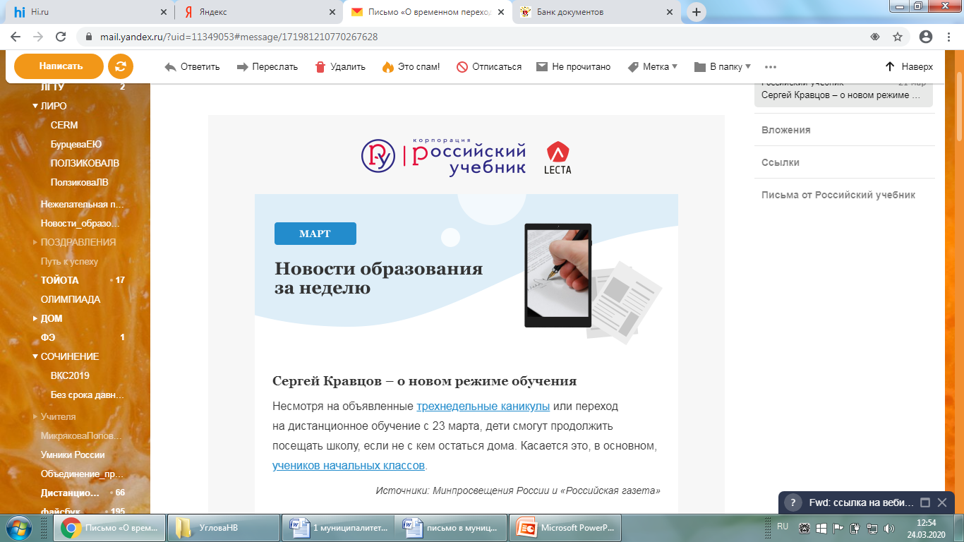
Опыт перехода на ДО
Процессы ДО 1. Мотивационная форма 2. Инструктирование (чёткие инструкции: куда войти, что выполнить) 3. Информационный блок: видеоуроки, презентации, учебные тексты 4.Блок обратной связи: чат, комментарий ребёнка 5. Коммуникативный или консультативный блок

Slide 16
Использование онлайн-приложения
для поддержки учебного процесса

Slide 18
Яндекс.Учебник
Адрес сайта -https://education.yandex.ru/home/
открыта свободная регистрация - https://education.yandex.ru/registration/
Использование Яндекс.Учебник бесплатно.
Открыты сервисы:
Задания по русскому языку для 1-5 классов с автоматической проверкой
Бесплатные цифровые рабочие тетради
Российская электронная школа (РЭШ)
Использование РЭШ бесплатно.
Открыты сервисы:
*Интерактивные уроки по всему школьному курсу с 1 по 11 класс *Дистанционные видеоуроки и тренировочные упражнения, контрольные задания
*Ресурсы для организации внеурочной деятельности: видеофильмы, спектакли, концерты, виртуальные музеи
Адрес сайта - https://resh.edu.ru/
Открыта свободная регистрация - https://resh.edu.ru/register/
Notes:
Яндекс

Slide 19
Рекомендации
«При дистанционном обучении важно организовать самостоятельную познавательную деятельность школьников»
https://vogazeta.ru/articles/2020/3/20/opinion/12102-pri_distantsionnom_obuchenii_vazhno_organizovat_samostoyatelnuyu_poznavatelnuyu_deyatelnost_shkolnikov?fbclid=IwAR3UT1mVXtTRG-FgMCt6gDPZrEuBgvvzunuc7gORoSMOOHwZBbD4W3mliHU
Онлайн-сервисы
1. Онлайн-сервис «Классная работа» на цифровой образовательной платформе LECTA, где также сейчас открыт бесплатный доступ к учебникам
Фоксфорд открыл бесплатный доступ к платным курсам по школьной программе регистрация https://help.foxford.ru/
2. Обучающий онлайн-проект «Карманный учёный» https://pgbooks.ru/archive/researcher/
3. https://alleng.org/ - учебники по всем предметам бесплатно.
4. http://gramota.ru/ - Справочно-информационный портал, словари, библиотека и многое другое.

Slide 20
Библиотеки
1. Проект «Литрес: Библиотека» предоставил читателям и слушателям более 50 тысяч электронных и аудиокниг без оплаты до конца запрета на посещение библиотек https://www.litres.ru/o-kompanii/biblioteka/
2. Знакомство с детскими книгами 19 века онлайн https://ufdc.ufl.edu/baldwin/all/thumbs
3. До конца апреля Альпина открывает доступ к 70 электронным книгам https://www.alpinabook.ru/blog/stay-home/?fbclid=IwAR2MMRkUwQyAi4JtNuEGC2Nap7DCh8Og3Ba2xhbr4vssXTSbRQEakk47dto 4. Университетская библиотека ONLINE https://vk.cc/4aRlOe 5. Арт-Портал https://vk.cc/artVMc Мировая художественная культура. 6. БиблиоРоссика https://vk.cc/1wXnkc Это современная электронная библиотека, предназначенная для исследователей, преподавателей и студентов.
7. Библиотекарь.Ру электронная библиотека нехудожественной литературы по русской и мировой истории, искусству, культуре, прикладным наукам.
Notes:
Библиотеки

Slide 21
Вывод: дистанционное обучение имеет как положительные стороны, так и отрицательные
Среди плюсов выделим:
*развивает умение работать с новыми технологиям;
*позволяет учителю задавать больше нестандартных развивающих заданий;
*развивает регулятивные компетенции: умение принимать решения, делать осознанный выбор и нести за него ответственность, умение самостоятельно планировать деятельность,
*происходит формирование навыка самообразования.
Отметим и минусы:
*Недостаток общения, снижение двигательной активности учащихся, повышение нагрузки на глаза и опорно-двигательный аппарат.
* Если говорить о преподавании русского языка, то уменьшение общения сказывается на речи учащихся; происходит и снижение количества письменных заданий, что ведет к утрате навыков письменной речи;
*Зачастую школьники занимаются плагиатом, не работают сами, пользуются материалами из Интернета.
*Плохое техническое оснащение, отсутствие компьютера, планшета, смартфона, Интернета, приводит к невозможности участвовать в образовательном процессе.
В заключение хотелось бы отметить, что дистанционное обучение активно входит в нашу жизнь, поэтому надо воспринимать эту форму обучения как возможность саморазвития ученика, родителей, учителей.

Slide 22
Использованные источники
1.Андреев А.А. Введение в дистанционное обучение. Учебно-методическое пособие. - М.: ВУ, 2007.
Дроздецкая Г. В. Вопросы дистанционного образования при обучении русскому языку и культуре речи // Философия образования. - 2011. - № 6 (39). - С. 307-315.
Дистанционное обучение/ Учебное пособие под ред. Е.С.Полат. - М.: Гуманит. изд. центр ВЛАДОС, 2008.
Особенности организации дистанционных уроков http://moodle.iktinfo.org.ru/mod/page/view.php?id=45

